Slide 1
第一次独立作业
设Σ={0,1}，L₁={所有包含“00”的串}，L₂={所有不包含“11”的串}。设计一个接受语言L₁∩L₂的DFA。
1）分别设计接受语言L₁和 L₂的DFA；
2）设计一个接受语言L₁∩L₂的DFA。
图1为Σ={0,1}上的NFA：
1）给出该NFA一个正则表示；
2）给出该NFA一个正则文法；
3）将该NFA转化成DFA。
 | 0 | 1
→p | {p} | {p,q}
q | {r} | {r}
r | {s} | Ø
*s | {s} | Ø
图1

Slide 2
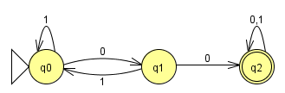
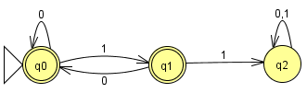
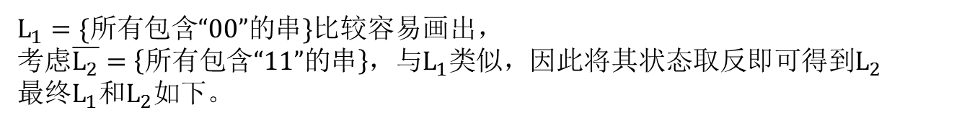
第一次独立作业
设Σ={0,1}，L₁={所有包含“00”的串}，L₂={所有不包含“11”的串}。设计一个接受语言L₁∩L₂的DFA。
1）分别设计接受语言L₁和 L₂的DFA；
$L_{1}=\{所有包含“00”的串\}$比较容易画出，
考虑$\overline{L_{2}}=\left\{所有包含“11”的串\right\}，与L_{1}类似，$因此$将其状态取反即可得到L_{2}$
最终$L_{1}和L_{2}如下$。

Slide 3
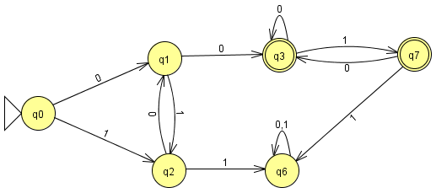
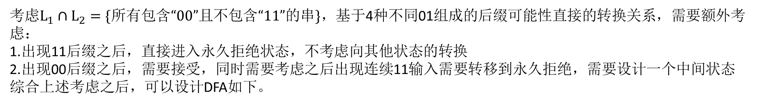
第一次独立作业
设Σ={0,1}，L₁={所有包含“00”的串}，L₂={所有不包含“11”的串}。设计一个接受语言L₁∩L₂的DFA。
2）设计一个接受语言L₁∩L₂的DFA。
考虑$L_{1}∩L_{2}=\{所有包含“00”且不包含“11”的串\}，$基于4种不同01组成的后缀可能性直接的转换关系，需要额外考虑：
1.出现11后缀之后，直接进入永久拒绝状态，不考虑向其他状态的转换
2.出现00后缀之后，需要接受，同时需要考虑之后出现连续11输入需要转移到永久拒绝，需要设计一个中间状态
综合上述考虑之后，可以设计DFA如下。

Slide 4
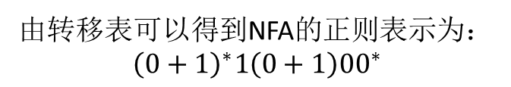
第一次独立作业
图1为Σ={0,1}上的NFA：
1）给出该NFA一个正则表示；
 | 0 | 1
→p | {p} | {p,q}
q | {r} | {r}
r | {s} | Ø
*s | {s} | Ø
由转移表可以得到NFA的正则表示为：
$${\left(0+1\right)}^{∗}1\left(0+1\right){00}^{∗}$$
图1

Slide 5
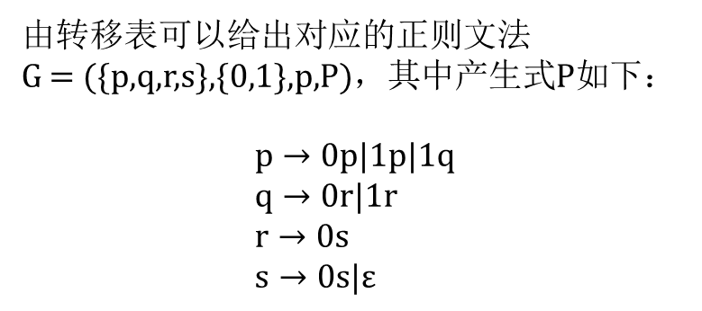
第一次独立作业
图1为Σ={0,1}上的NFA：
2）给出该NFA的一个正则文法
 | 0 | 1
→p | {p} | {p,q}
q | {r} | {r}
r | {s} | Ø
*s | {s} | Ø
由转移表可以给出对应的正则文法
G = ({p,q,r,s},{0,1},p,P)，其中产生式P如下：
$$p→0p|1p|1q \\ q→0r|1r \\ r→0s \\ s→0s|ε$$
图1

Slide 6
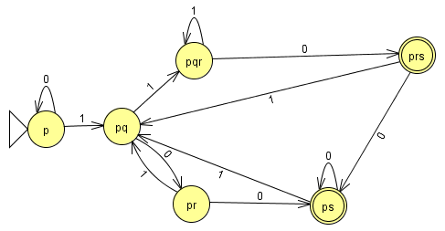
第一次独立作业
图1为Σ={0,1}上的NFA：
1）将该NFA转化成DFA；
 | 0 | 1
→p | {p} | {p,q}
q | {r} | {r}
r | {s} | Ø
*s | {s} | Ø
根据课件上NFA转DFA的方法，依次算出NFA所有状态集合的转移函数
可以得到如下的DFA，其中包含s的即为接受状态
图1

Slide 7
参与考试人数：94, 平均分：95

